Slide 1
Reunión Anual de Estadísticas
25 de Enero 2022
Depto. Estadísticas y Gestión de la Información

Slide 2

Temario Reunión
Organigrama DEGI
Egresos Hospitalarios
Nacimientos y Defunciones
  Sistemas DEIS:
    SNIP, Atenciones de Urgencia, RNI y monito web
Validadores REM
Nuevos Monitoreos página WEB
Lista de Espera (CNE Médica, CNE Odont, IQ, Proc)
Observaciones REM
Modificaciones REM
Plazos REM 2022

Slide 3


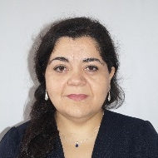
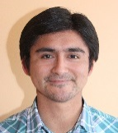
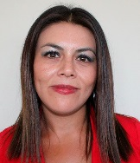


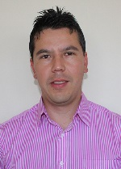
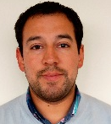
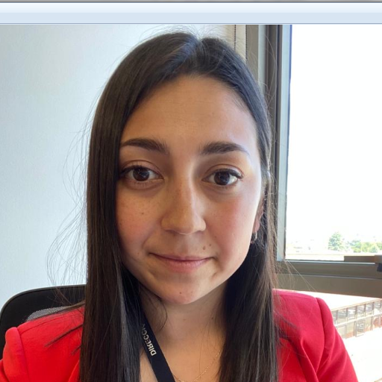
ORGANIGRAMA 2022
DEPTO. ESTADÍSTICAS Y GESTIÓN DE LA INFORMACIÓN
Irma Jofré
Jefa DEGI
Red Minsal: 645679
Tel: 64 2335679
Email: : irma.jofre@redsalud.gov.cl
Joselyn Carreño
Secretaria
Red Minsal: 645658
Tel: 64 2335658
email: yoselyn.carreno@redsalud.gov.cl
AREA PRODUCCION ESTADISTICA
AREA GESTION DE LA INFORMACION
REMs
RNI*
Cecilia Barria
Enfermera
Red Minsal: 645674
Tel: 64 2335674
email: cecilia.barria@redsalud.gob.cl
Juan Pablo Mancilla
Ingeniero Informático
Red Minsal: 645686
Tel: 64 2335686
email: juanpablo.mancilla@redsalud.gov.cl
Lista de Espera
Pág. Web DEGI
Equipo REM
Roxana Mancilla
Técnico
Red Minsal: 645643
Tel: 64 2335643
email: roxana.mancilla@redsalud.gov.cl
Victoria Martínez
Administrativo
Red Minsal: 645675
Tel: 64 2335675
email: victoria.martinez@redsalud.gov.cl
Rodrigo Garcés
Ingeniero Informático
Red Minsal: 645686
Tel: 64 2335686
email: rodrigo.garces@redsalud.gov.cl
Validadores REM: Serie A, P y BM
Facturación PPI
Monitoreo de Metas, At. Urgencia
Marcelo Horstmeier
Kinesiólogo
Red Minsal: 645677
Tel: 64 2335677
email: marcelo.horstmeier@redsalud.gov.cl
RNI
At. Urgencia*
SINAISO
SNIP*
Mauricio Flores
Ingeniero Informático
Red Minsal: 645681
Tel: 64 2335681
email: mauricio.flores@redsalud.gov.cl
Estadísticas Vitales, Monito Web, Egresos Hospitalarios, SNIP
Constanza Garcia
Kinesiologa
Red Minsal: 645676
Tel: 64 2335676
email: constanza.garciar@redsalud.gob.cl
REM
Glosa IV, Indicador A1.1, Monitoreo de Metas
* Subrogancias
Actualizado Enero 2022

Slide 4
Egresos Hospitalarios

Slide 5
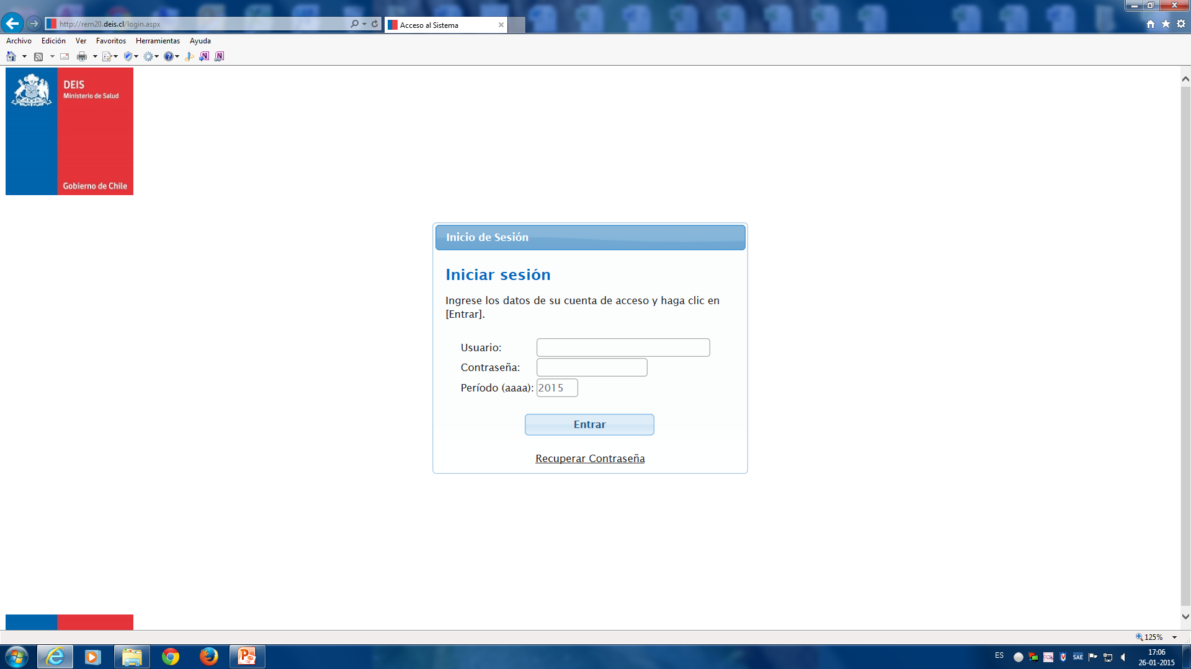
I. EGRESOS HOSPITALARIOS
Sistema IEEH (reporte diario con diagnóstico de paciente)
Se dispone de una plataforma web para el ingreso de datos del IEEH.
Los Hospitales de baja complejidad ingresan datos directamente al Sistema.
Es importante recordar, la oportunidad y completitud de datos del Informe Estadístico de Egresos Hospitalarios (IEEH): diagnóstico CIE10 y firma del alta médica, información relevante y necesaria para la estadística de morbilidad.
2022

Slide 6

Tributación de Egresos Hospitalarios 2021
I. EGRESOS HOSPITALARIOS
Los Egresos Hospitalarios deben estar tributados en el sistema los 10 primeros días del mes subsiguiente de producidos, según Norma Técnica N°201, exento 81, enviada a los establecimientos el 26-06-2018. Como Servicio de Salud hemos generado nuestro propio calendario de carga, el cual corresponde a 5 días hábiles del mes subsiguiente para todos los hospitales, a excepción de HBO que cuenta con 8 días hábiles para cargar sus egresos.
Establecimiento | Total | Ene | Feb | Mar | Abr | May | Jun | Jul | Ago | Sep | Oct | Nov | %
Total SSO | 14.844 | 1074 | 1.111 | 1.394 | 1.320 | 1.321 | 1.365 | 1.399 | 1.561 | 1.415 | 1.434 | 1.450 | 100%
Hospital Base SJ Osorno | 13.119 | 948 | 1.002 | 1.216 | 1.153 | 1.206 | 1.242 | 1.294 | 1.409 | 1.254 | 1.190 | 1.205 | 100%
Hospital de Purranque | 1.064 | 59 | 54 | 100 | 88 | 53 | 62 | 50 | 95 | 120 | 189 | 194 | 100%
Hospital de Río Negro | 313 | 30 | 26 | 35 | 36 | 27 | 28 | 28 | 27 | 20 | 29 | 27 | 100%
Hospital de Puerto Octay | 126 | 19 | 12 | 20 | 12 | 10 | 12 | 12 | 12 | 3 | 5 | 9 | 100%
Hospital FSLKMM | 127 | 9 | 10 | 10 | 19 | 14 | 9 | 10 | 11 | 10 | 14 | 11 | 100%
Hospital Pu Mulen Quilacahuin | 95 | 9 | 7 | 13 | 12 | 11 | 12 | 5 | 7 | 8 | 7 | 4 | 100%
Fuente: DEIS, Reporte 13-01-2022

Slide 7
I. EGRESOS HOSPITALARIOS
2. REM 20 Censo diario de pacientes y camas (reporte mensual)
Se dispone de un sistema on-line para el registro mensual del censo hospitalario.
Esta información es base para los indicadores hospitalarios.
Los datos de REM 20 deben ser consistentes con los egresos hospitalarios del IEEH
3. Situación de consistencia de Base de Egresos IEEH y REM 20 (Enero a Noviembre 2021)
Establecimientos | N° Egresos |  |  | N° Fallecidos
 | IEEH | REM 20 | Dif. | IEEH | REM 20 | Dif.
Total SSO | 14.844 | 14.844 | 0 | 647 | 647 | 0
Hospital Base Osorno | 13.119 | 13.119 | 0 | 541 | 541 | 0
Hospital Purranque | 1.064 | 1.064 | 0 | 68 | 68 | 0
Hospital Río Negro | 313 | 313 | 0 | 21 | 21 | 0
Hospital Puerto Octay | 126 | 126 | 0 | 11 | 11 | 0
Hospital FSLKMM | 127 | 127 | 0 | 4 | 4 | 0
Hospital Pu Mulen Quilacahuin | 95 | 95 | 0 | 2 | 2 | 0
Fuente: DEIS, Informe Sistema Egresos Hospitalarios, 13-01-2022
Datos REM 20 deben estar registrados los 10 primeros días del mes siguiente de producidos los datos, para Evaluación de Metas y % Categorización pacientes Hospitalizados

Slide 8
Estadísticas Vitales
(Nacimientos y Defunciones)

Slide 9
II.a NACIMIENTOS
Distribución mensual de las Bases de Datos de Defunciones y Nacimientos a las Jefatura de los establecimientos (datos protegidas)
  1.778 Nacidos vivos (actualizado al 04-01-2022) para el año 2021

Slide 10
II.a NACIMIENTOS
Número de Nacimientos – Provincia de Osorno según Comuna de Residencia

Slide 11
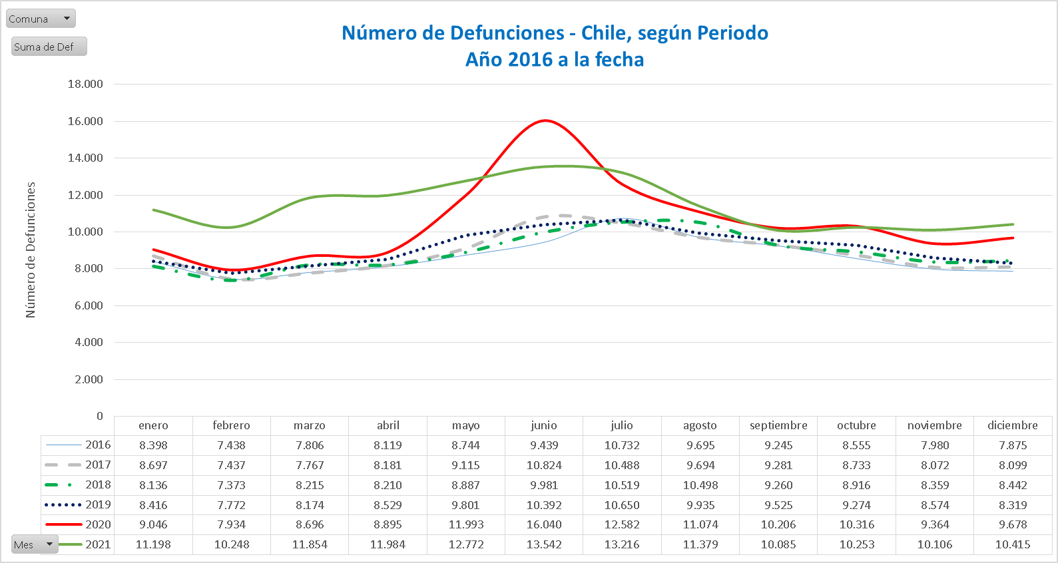
II.b DEFUNCIONES
Distribución mensual de las Bases de Datos de Defunciones y Nacimientos a las Jefatura de los establecimientos (datos protegidas)
  2.250 Defunciones (actualizado al 10-01-2022) para el año 2021
  El año 2021 se envía al DEIS 21 certificados de Defunciones Fetal NO tramitados en el Registro Civil
Impacto COVID19

Slide 12
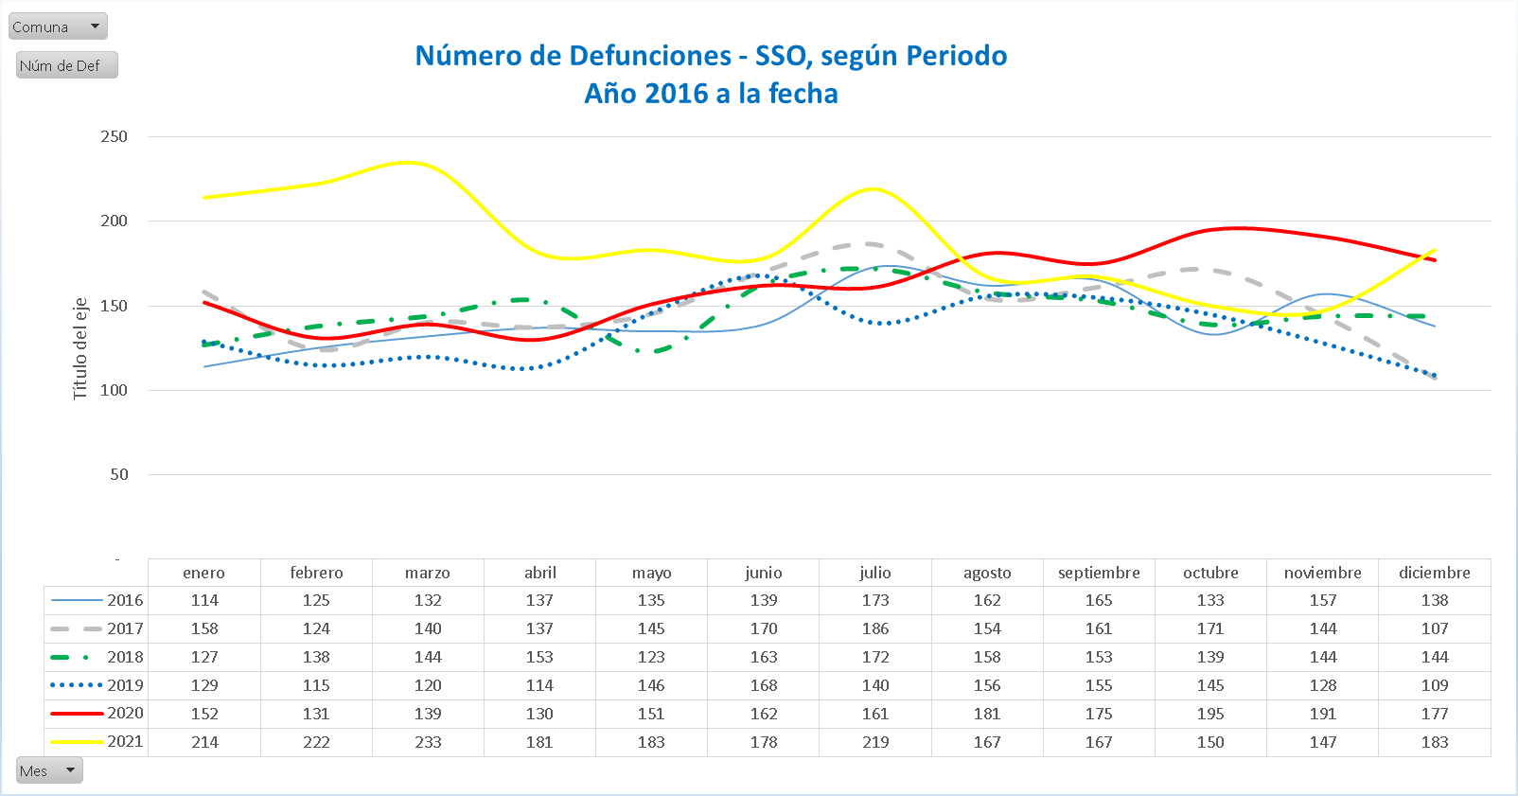
II.b DEFUNCIONES
Número de Defunciones por Causa COVID19 según comuna. Año 2021
Comuna | COVID19 confirmado | COVID19 sospechoso | Otras causas | Total General
Osorno | 267 | 35 | 1.189 | 1.491
Puerto Octay | 10 | 2 | 65 | 77
Purranque | 33 | 8 | 161 | 202
Puyehue | 26 | 2 | 98 | 126
Rio Negro | 30 | 4 | 99 | 133
San Juan de la Costa | 35 | 2 | 66 | 103
San Pablo | 27 | 5 | 86 | 118
Total general | 428 | 58 | 1.764 | 2.250
Fuente: Depto. de Estadísticas e Información de Salud - DEIS.

Slide 13
Sistemas DEIS

Slide 14
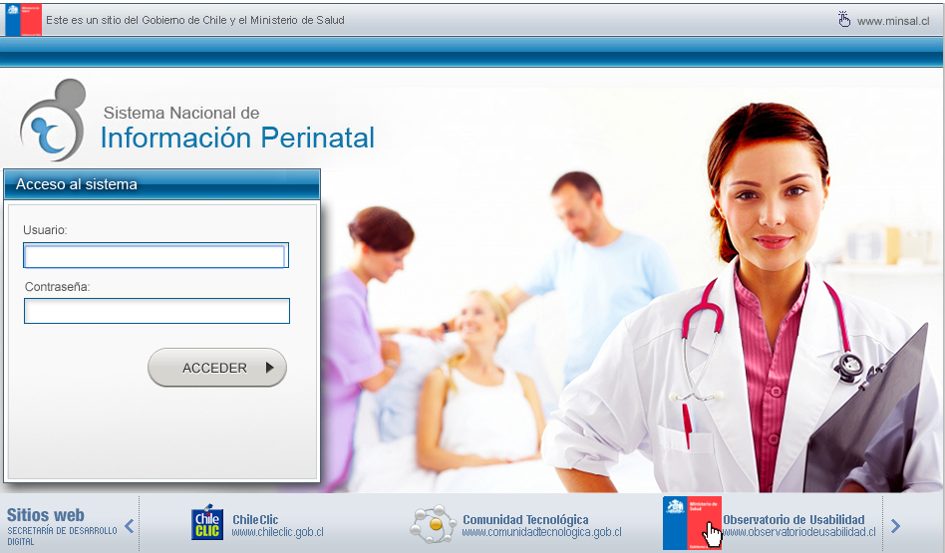
III. SNIP
  1. SNIP, Sistema Nacional de Información Perinatal.
  Las maternidades disponen de un sistema online para el registro de nacidos vivos con el fin de obtener el comprobante de parto.
  Desde Agosto 2014 establecimientos de este SSO que atienden partos con nacido vivo los están registrando en este sistema.
  Las claves del sistema se solicitan a través de este depto.
  Los datos ingresados en este sistema se validan con REM A24 (RN vivos).

Slide 15
III. SNIP
Monitoreo mensual de Comprobante de Parto con Nacidos Vivos año 2021
Meses | Hospital Base San José Osorno |  |  | Hospital Purranque |  |  | Hospital Puerto Octay
 | REM A24 | Base DEIS | Dif. | REM A24 | Base DEIS | Dif. | REM A24 | Base DEIS | Dif.
Enero | 126 | 123 | 3 | 1 | 1 | 0 | 0 | 0 | 0
Febrero | 101 | 99 | 2 | 1 | 1 | 0 | 0 | 0 | 0
Marzo | 105 | 104 | 1 | 1 | 1 | 0 | 0 | 0 | 0
Abril | 90 | 90 | 0 | 1 | 1 | 0 | 0 | 0 | 0
Mayo | 129 | 128 | 1 | 0 | 0 | 0 | 0 | 0 | 0
Junio | 108 | 104 | 4 | 0 | 0 | 0 | 1 | 1 | 0
Julio | 110 | 109 | 1 | 0 | 0 | 0 | 0 | 0 | 0
Agosto | 103 | 100 | 3 | 1 | 1 | 0 | 0 | 0 | 0
Septiembre | 130 | 129 | 1 | 0 | 0 | 0 | 0 | 0 | 0
Octubre | 123 | 120 | 3 | 0 | 0 | 0 | 0 | 0 | 0
Noviembre | 131 | 123 | 8 | 1 | 1 | 0 | 0 | 0 | 0
Total | 1.256 | 1.229 | 27 | 6 | 6 | 0 | 1 | 1 | 0
Durante el año 2021 plataforma SNIP ha presentado problemas, es por eso que los registros no se están realizando por este medio.
Se compara los datos del REMA24 con la base de nacimientos que entrega el DEIS, datos filtrados por ocurrencia.
Las diferencias se están trabajando directamente con encargada Gestión de Matronería.
Plataforma SNIP2022: Se estima que exista un mejora en sistema y/o cambio a una nueva plataforma de registro. Se informará oportunamente.

Slide 16
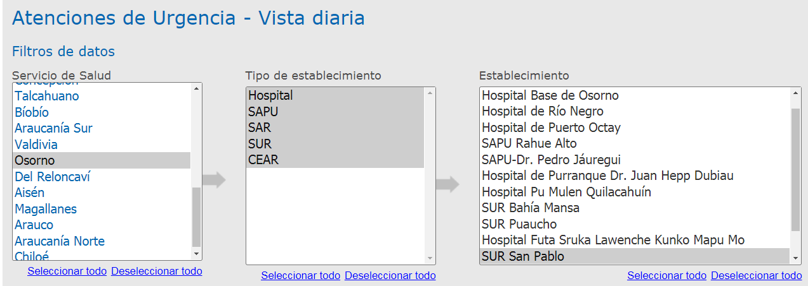
IV. Atenciones de Urgencia
2. Atenciones de Urgencia
Se dispone de un sistema online para el registro de las atenciones de urgencia en forma diaria.
El registro de datos en formulario DAU debe ser integro y veraz.
Conforma el perfil epidemiológico especialmente en periodo campaña de invierno.
http://intradeis.minsal.cl/Intradeis/atenciones_urgencia/Default.aspx

Slide 17
Comparación de Atenciones Diarias de Urgencia por Médico v/s REM08
IV. Atenciones de Urgencia
Monitoreo de Enero a Noviembre 2021
Establecimientos | REM A08 | Sist At. Urg. | Diferencias
SUR San Pablo | 3.716 | 6.186 | -2.470
SAPU Lopetegui | 18.660 | 17.290 | 1.370
SAPU Entre Lagos | 10.216 | 11.486 | -1.270
SUR Bahía Mansa | 915 | 1.654 | -739
Hospital Base San José Osorno | 59.804 | 60.358 | -554
Hospital Futa Sruka Lawenche kunko Mapu Mo | 1.854 | 2.125 | -271
SUR Puaucho | 694 | 905 | -211
SAPU Rahue Alto | 17.412 | 17.448 | -36
SAPU Jauregui | 18.531 | 18.518 | 13
Hospital Río Negro | 15.902 | 15.892 | 10
Hospital Pu Mulen Quilacahuín | 1.381 | 1.381 | 0
Hospital Puerto Octay | 10.418 | 10.418 | 0
Hospital Purranque | 19.612 | 19.612 | 0
TOTAL SSO | 179.115 | 183.273 | -4,158
 | Registros > 500 Reg.
 | Registros ente 1 y 500 Reg.
 | Registros Consistentes = 0 Reg

Slide 18
Monitoreo de Requerimiento para Apertura de Puerto. Año 2017 - 2022
IV. Atenciones de Urgencia
Establecimientos | 2017 | 2018 | 2019 | 2020 | 2021
Hospital Osorno | 1 | 1 | 2 | 4 | 3
Hospital Purranque | 0 | 1 | 0 | 1 | 3
Hospital Río Negro | 1 | 3 | 2 | 7 | 3
Hospital Puerto Octay | 10 | 3 | 1 | 13 | 0
SAPU Lopetegui | 1 | 4 | 2 | 13 | 2
SAPU Jauregui | 0 | 1 | 1 | 9 | 2
SAPU Rahue Alto | 1 | 2 | 4 | 13 | 3
Hospital Pu Mulen Quilacahuín |  |  |  | 7 | 5
Hospital Futa Sruka Lawenche kunko Mapu Mo |  |  |  | 4 | 2
SUR Bahía Mansa |  |  |  | 6 | 4
SUR San Pablo |  |  |  | 3 | 2
SUR Puaucho |  |  |  | 4 | 3
SUR Entre Lagos |  |  |  | 7 | 2
Total | 14 | 15 | 12 | 91 | 34
Se recuerda que el puerto esta disponible 3 días corridos
Todos los días Lunes se apertura de puerto en forma automática hasta 30 días hacia atrás.
Toda requerimiento mayor a este plazo se debe solicitar por conducto regular.
Es responsabilidad de los establecimientos el registro oportuno y revisión de sus datos.

Slide 19
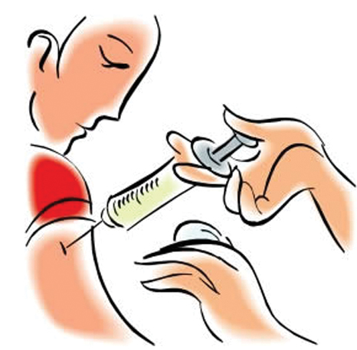

V. RNI - Inmunizaciones
  RNI, El Registro Nacional de Inmunizaciones es la Fuente Oficial de información de Vacunas.
  Las vacunas programáticas y de campaña administradas a la población objeto son registradas en sistema Rayen, las que son integradas al RNI en forma on line.
  El monitoreo se obtiene a través de la pág. del DEIS (base de datos con acceso restringido).
RNI
…donde la Base de Datos Nacional se alimenta de los registros del Sistema RNI y de OTROS Sistemas de la estrategia SIDRA.

Slide 20
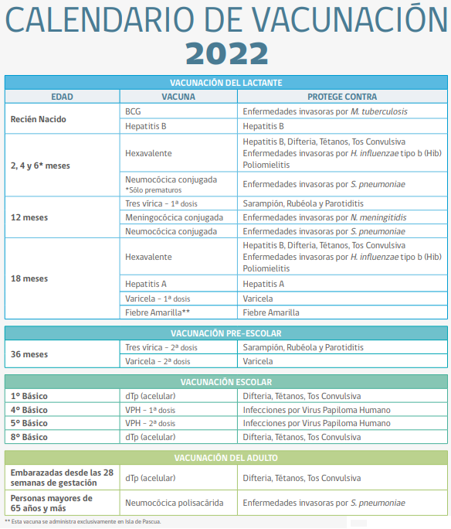

Slide 21



Actividades RNI
Apoyo a la red local y regional, Monitoreo de avance de coberturas y reportes de Inconsistencias de Vacunas Programáticas, campañas Influenza y Campaña SARS-CoV-, entre otros.
El ministro Paris señaló que los indicadores actuales nos demuestra dos cosas fundamentales. Primero, la pandemia no ha terminado, sigue estando en un punto muy alto con esta nueva variante; y segundo los efectos de la vacunación son evidentes en cuanto a la disminución de posibilidades de caer hospitalizado y fallecer.
El secretario de Estado fue enfático en señalar que existen dos maneras de cuidarnos y prevenir el contagio: el autocuidado y la vacunación. Ambas son gratis y dependen de la voluntad y compromiso de las personas.
6 de enero de 2022.

Slide 22
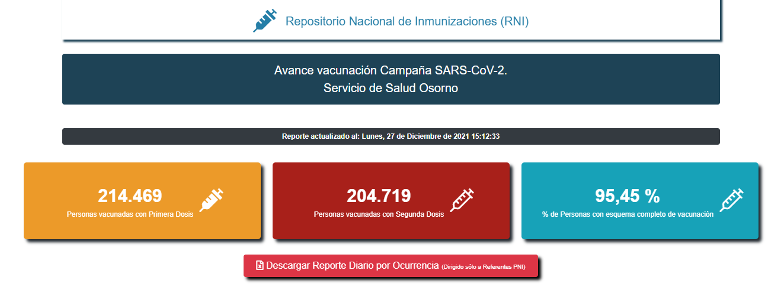
V. RNI - Inmunizaciones
A partir del año 2021 se publicará monitoreo Campaña SARS-CoV-2 en la pág. web

Slide 23
Validadores REM

Slide 24


VI. Validadores REM - 2022
Validadores disponible en versión de PPT en la pág. web
Serie A (mensual) Serie P (semestral)
61 hojas 22 hojas
Compromisos de Publicación Validadores REM – 2022:
  PPT Serie A: Febrero 2022
  PPT Serie P: Junio 2022

Slide 25
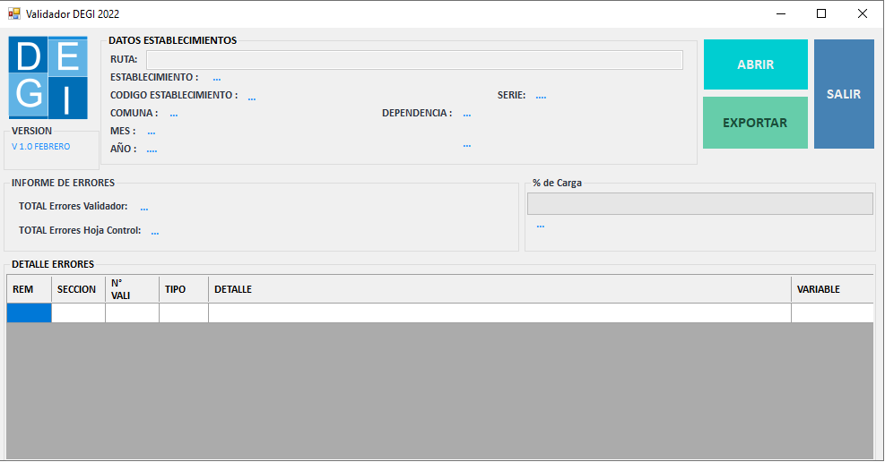
VI. Validadores REM - 2022
Formato del Sistema Validación para el Año 2022
Implementación Validador REM - 2022:
  Serie A: Febrero 2022
  Serie P: Mayo 2022

Slide 26
Monitoreos…

Slide 27
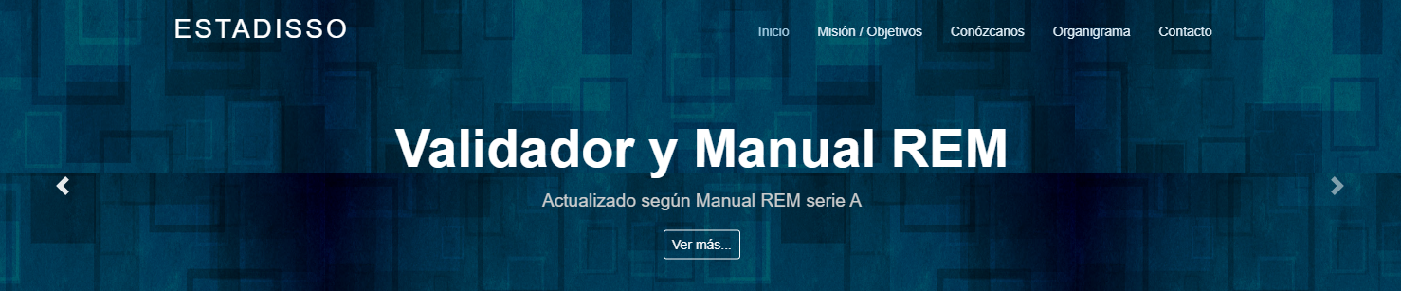
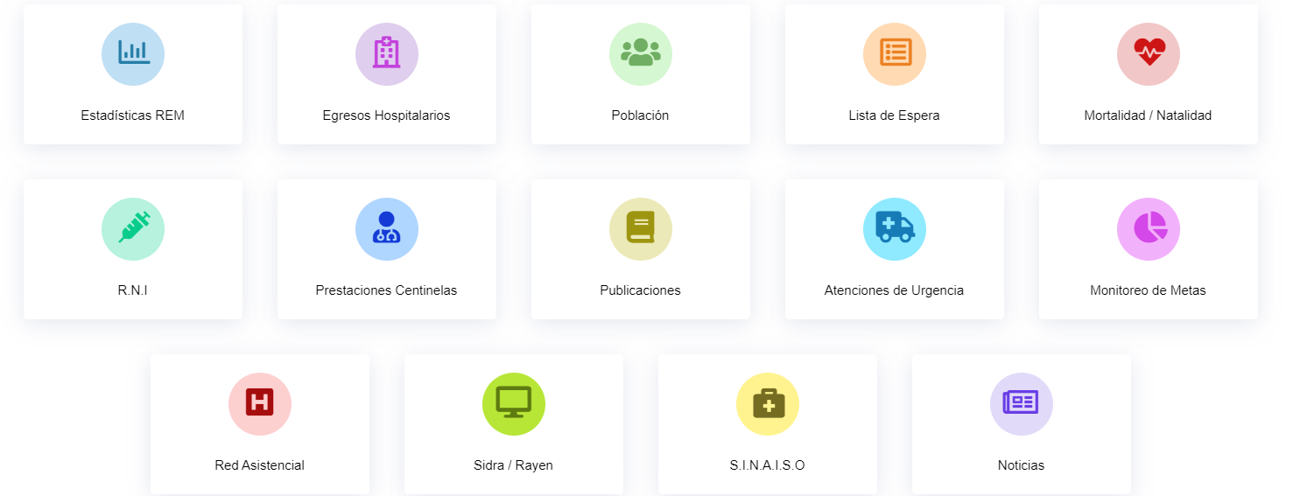
VII. Monitoreos
Monitoreos Locales
Monitoreos Ministeriales

Slide 28
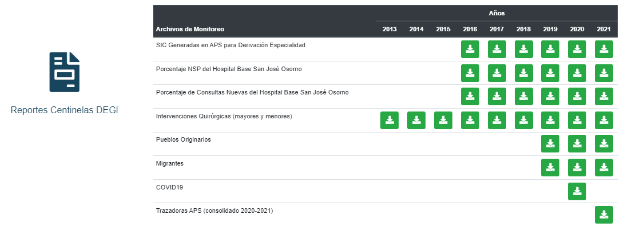
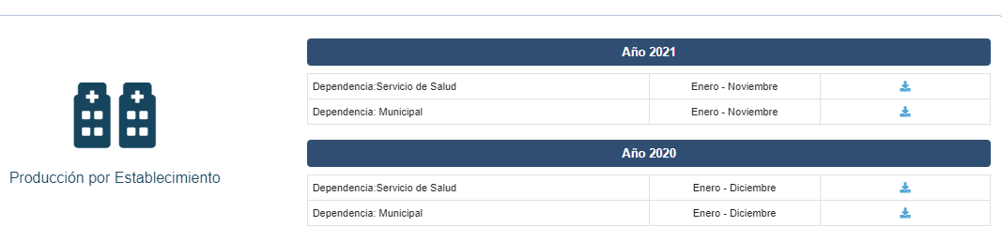
VII. Prestaciones Centinelas

Slide 29
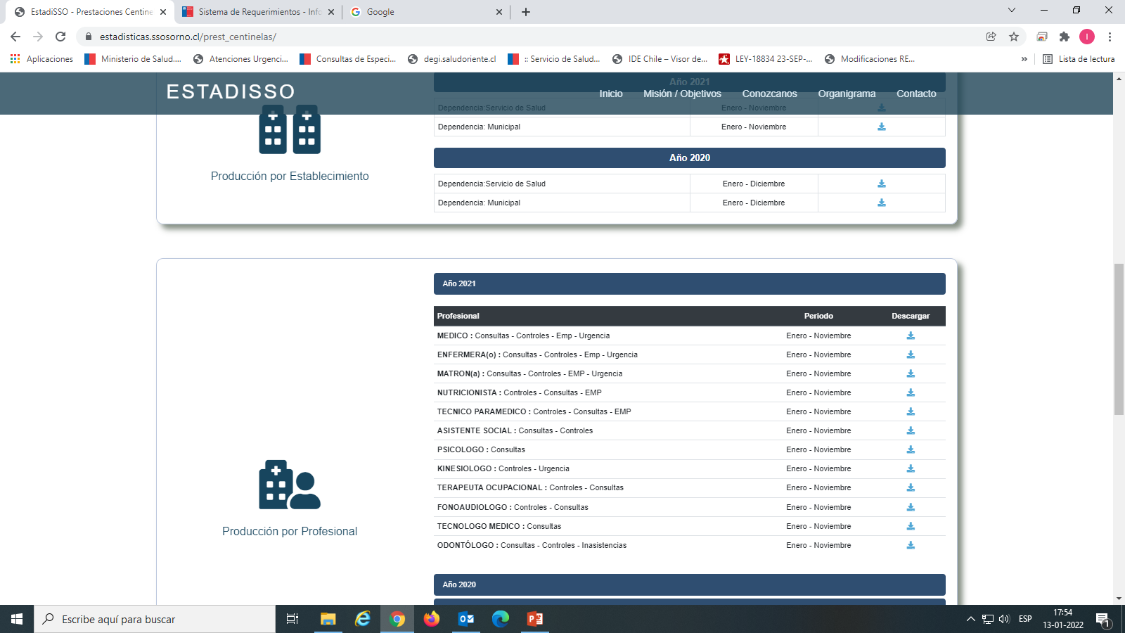
VII. Prestaciones Centinelas

Slide 30
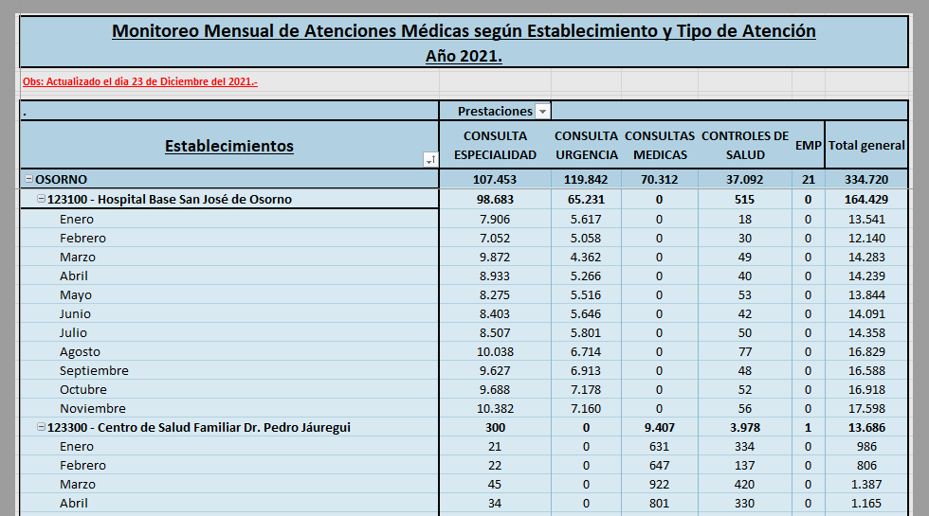
VII. Prestaciones Centinelas

Slide 31
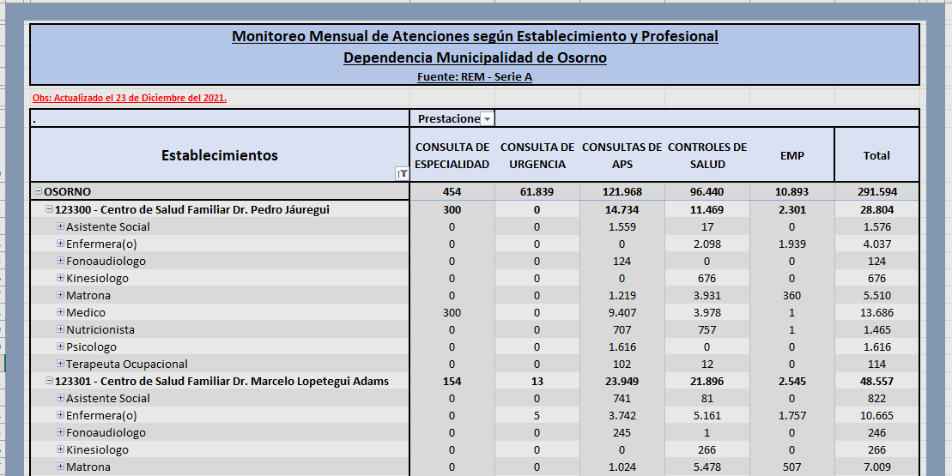
VII. Prestaciones Centinelas

Slide 32
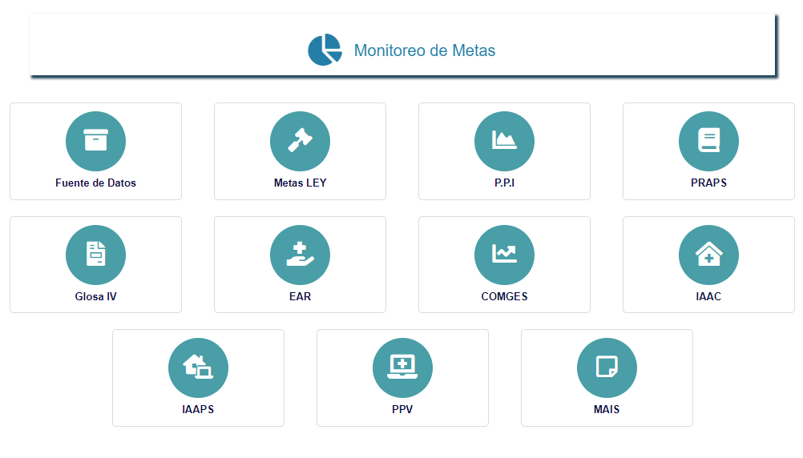
VII. Monitoreo de Metas

Slide 33
Lista de Espera

Slide 34
VIII. Lista de Espera
Todos los establecimientos cuentan con referentes de LE no GES: profesional, administrativo que gestionan la LE y profesionales contralores.
El SSO cuenta con un comité de LE que se reúne mensualmente con la participación de referentes de LE de la red de establecimientos.
Causales de Lista de Espera
Cód. | Causal Egreso
0 | Ges
1 | Atención Realizada
2 | Procedimiento informado
3 | Indicación médica de reevaluación
4 | Atención Otorgada en el Extra sistema
5 | Cambio de Asegurador
6 | Renuncia o rechazo voluntario
7 | Recuperación espontánea
8 | Inasistencia
9 | Fallecimiento
10 | Solicitud de Indicación Duplicada
11 | Contacto no corresponde
12 | No corresponde realizar cirugía
13 | Traslado coordinado
14 | No pertinencia
15 | Error de digitación
16 | Atención por Resolutividad
17 | Atención por Telemedicina
18 | Modificación de la condición clínico-diagnóstica del caso
19 | Atención por Hospital Digital
No utilizar
Traslado Coordinado entre establecimientos del SS Osorno

Slide 35
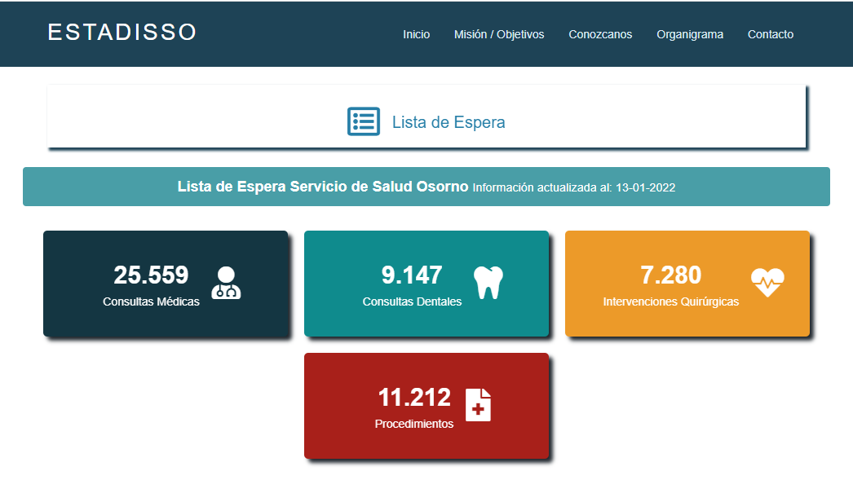
VIII. Lista de Espera

Slide 36
Observaciones REM del mes
Oportunidad de entrega
Requerimiento de modificaciones

Slide 37
IX. Observaciones REM
  Establecimientos dependientes del Servicio de Salud
Establecimientos | 2017 | 2018 | 2019 | 2020 | 2021*
H. F.S.L.K.Mapu Mo | 100 | 59 | 73 | 34 | 116
PRAIS | 10 | 6 | 8 | 6 | 35
H. Base San José Osorno | 46 | 21 | 10 | 27 | 33
COSAM Rahue | 7 | 7 | 11 | 2 | 23
COSAM Oriente | - | 2 | 0 | 3 | 14
H. Río Negro | 13 | 13 | 7 | 7 | 18
H. Pu Mulen Quilacahuín | 30 | 22 | 22 | 11 | 10
Dirección S.S.O ** | 4 | 9 | 3 | 6 | 6
H. Puerto Octay | 57 | 25 | 22 | 11 | 7
H. Purranque | 20 | 4 | 13 | 4 | 8
Ter. Peulla Ambulatorio | - | - | - | - | 7
Ter. Peulla Residencia | - | - | - | - | 7
C. Minusv. Purranque | 5 | 0 | 1 | 27 | 2
SAFU | 7 | 3 | 8 | 2 | 3
U. de Memoria Ayekan | - | 0 | 18 | 5 | 1
C.D.R. Ad. Mayor con Demencia | 12 | 5 | 19 | 9 | 1
Clínica Dental Móvil | 10 | 6 | 3 | 2 | 5
TOTAL | 321 | 182 | 218 | 156 | 296
70%
* Enero a Noviembre
** Considera: SAMU, OIRS, Hospitalización Domiciliaria

Slide 38
IX. Observaciones REM
  Establecimientos Municipales
Establecimientos | 2017 | 2018 | 2019 | 2020 | 2021*
CESFAM Entre Lagos | 100 | 45 | 42 | 60 | 57
CESFAM Bahia Mansa | 65 | 26 | 4 | 31 | 40
CESFAM San Pablo | 52 | 39 | 60 | 7 | 32
CECOF El Encanto | 60 | 15 | 22 | 54 | 28
CECOSF Corte Alto | 32 | 4 | 0 | 53 | 22
CECOSF Murrinumo | 75 | 34 | 2 | 15 | 22
CESFAM Purranque | 96 | 25 | 18 | 56 | 21
CECOSF M. Rodríguez | 20 | 15 | 21 | 11 | 20
CESFAM Puaucho | 27 | 25 | 40 | 41 | 17
CESFAM R. Alto | 34 | 17 | 3 | 29 | 17
CECOSF Barrio Estación | - | 4 | 0 | 53 | 15
CESFAM M. Lopetegui | 35 | 12 | 14 | 18 | 14
CESFAM V Centenario | 73 | 22 | 2 | 48 | 13
CESFAM Ovejeria | 34 | 34 | 32 | 12 | 13
SUR Bahía Mansa | - | - | - | - | 13
CESFAM P. Pablo Araya | 44 | 11 | 12 | 1 | 12
CECOF Riachuelo | 17 | 7 | 9 | 2 | 11
CESFAM P. Alegre | 35 | 42 | 47 | 44 | 9
SUR San Pablo | - | - | - | - | 9
CRD Médico Osorno | - | - | - | 6 | 7
SUR Entre Lagos | - | - | - | - | 6
CESFAM P. Jáuregui | 106 | 54 | 31 | 22 | 6
SUR Puaucho | - | - | - | - | 5
SAPU P. Rahue Alto | - | - | - | - | 1
SAPU P. Lopetegui | - | - | - | - | 1
SAPU P. Jauregui | 16 | 8 | 0 | 1 | 0
TOTAL | 921 | 439 | 359 | 564 | 411
59%
* Enero a Noviembre

Slide 39
IX. Observaciones REM
  Postas Salud Rural Municipales
Establecimientos | 2017 | 2018 | 2019 | 2020 | 2021*
P. Damas | 8 | 0 | 3 | 9 | 9
Cancura | 15 | 4 | 5 | 13 | 19
Rupanco | 27 | 15 | 29 | 4 | 22
Cascadas | 30 | 9 | 22 | 3 | 27
P. Negras | 24 | 16 | 14 | 5 | 25
Pellinada | 24 | 11 | 23 | 3 | 16
La Calo | 18 | 12 | 11 | 4 | 18
Coihueco | 19 | 10 | 13 | 3 | 21
Crucero | 18 | 3 | 1 | 45 | 11
Coligual | 23 | 1 | 0 | 48 | 6
Hueyusca | 31 | 2 | 0 | 48 | 9
Concordia | 10 | 1 | 4 | 37 | 2
Colonia Ponce | 10 | 1 | 3 | 47 | 3
La Naranja | 16 | 2 | 0 | 47 | 3
San Pedro | 18 | 1 | 0 | 47 | 7
Collihuinco | 17 | 3 | 0 | 48 | 3
Puyehue | 30 | 9 | 6 | 49 | 18
D.Rupanco | 27 | 8 | 6 | 51 | 13
Ñadi P. Damas | 13 | 4 | 10 | 51 | 13
Tres Esteros | 9 | 2 | 2 | 0 | 6
Huilma | 11 | 3 | 1 | 1 | 7
La Poza | 17 | 7 | 7 | 3 | 7
Pucopío | 21 | 28 | 3 | 3 | 18
Currimahuida | 2 | 14 | 7 | 3 | 5
Chanco | 18 | 8 | 7 | 2 | 7
Cuinco | 8 | 5 | 4 | 1 | 3
Purrehuin | 14 | 5 | 11 | 5 | 1
Aleucapi | 3 | 6 | 7 | 6 | 6
Chamilco | - | - | - | 1 | 12
TOTAL | 481 | 190 | 199 | 587 | 314
PSR DSM | 2017 | 2018 | 2019 | 2020 | 2021*
PSR DSM P. Octay | 142 | 73 | 112 | 22 | 129
PSR DSM Purranque | 143 | 14 | 8 | 367 | 44
PSR DSM Puyehue | 70 | 21 | 22 | 151 | 44
PSR DSM San Pablo | 58 | 57 | 24 | 11 | 37
PSR DSM Osorno | 23 | 4 | 8 | 22 | 25
PSR DSM SJ. Costa | 25 | 16 | 22 | 13 | 22
PSR DSM Río Negro | 20 | 5 | 3 | 1 | 13
Total | 481 | 190 | 199 | 587 | 314
69%
* Enero a Noviembre

Slide 40
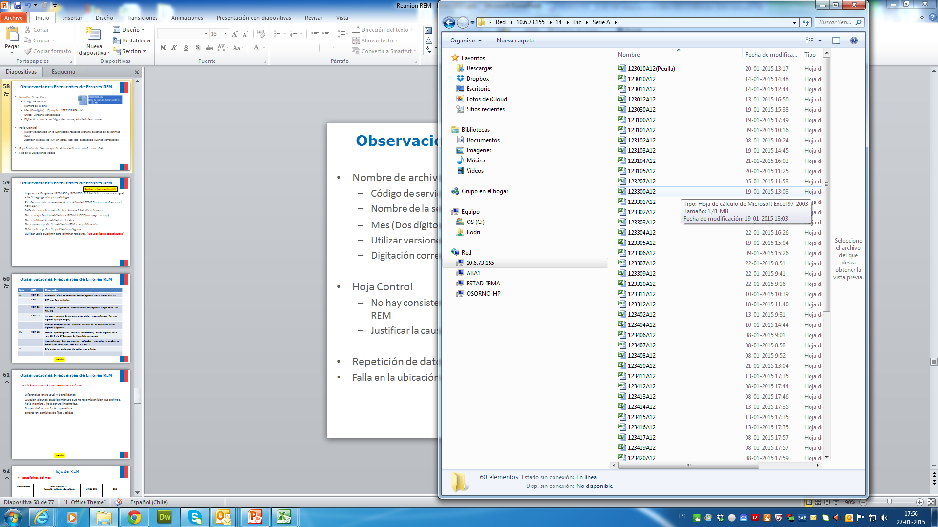
Observaciones Frecuentes de Errores REM
IX. Observaciones REM
Nombre de archivo
  Cód. establecimiento, Nombre de la serie, Mes (Dos dígitos)
    Ejemplo: “123010A12.xlsm”
Hoja Control
  No hay consistencia en justificación respecto a la falta de datos en los distintos REM
  Justificar la causal de REM sin datos, usar lista desplegable cuando corresponde.
Quedan algunos establecimientos que no renombran bien sus archivos, hoja nombre y hoja control incompleta.
Repetición de datos respecto al mes anterior o corte semestral
  Errores en cambios de filas y celdas
Observaciones | Serie – REM | DETALLE | REM 2021
Técnicas | Serie A | Produccion Estadística | 593
 | Serie P | Población Bajo Control | 112
 | Serie BS | Libro de Prestaciones de Apoyo Diagnóstico y Terapéutico | 62
 | Serie D | Prog. Nacional de Alimentación Complementaria (PNAC y PACAM) | 49
 | Serie BM | Actividades de Apoyo Diagnóstico y Terapéutico | 28
Administrativos | Hoja Nombre | Identificación del archivo | 28
 | Hoja Control | Justificaciones de REMs | 45
 | Versión | Otra versión | 52
 | Fuera de Plazo | Fuera de Plazo | 10
 | Nombre Archivo | Error en el nombre del archivo | 42
 | Total |  | 1.021
20%

Slide 41
IX. Observaciones REM
Los REM que tienen más observaciones son los siguientes:
(Enero a Noviembre 2021)
SERIE | REM | DETALLE | REM 2021
Serie A | REM-04 | Consultas y Otras Atenciones en la Red | 230
 | REM-01 | Controles de Salud | 87
 | REM-03 | Aplicación y Resultados de Escalas de Evaluación | 73
 | REM-05 | Ingresos y Egresos por Condición y Problemas de Salud | 47
 | REM-28 | Programa de Rehabilitación Integral | 27
 | REM-02 | Examen de Medicina Preventiva en Mayores de 15 Años | 23
 | REM-09 | Atención de Salud Odontológica en APS y Especialidades | 22
 | REM-30 | Atenciones por Telemedicina en la Red Asistencial | 21
 | REM-08 | Atención de Urgencia | 21
 | REM-07 | Atención de Especialidades | 9
 | REM-06 | Programa de Salud Mental Atención Primaria y Especialidades | 9
 | REM-19b | Actividades de Participación Social | 6
 | REM-32 |  | 5
 | REM-29 | Programa de Imágenes Diagnósticas y/o Resolutividad en APS | 3
 | REM-27 | Educación para la Salud | 4
 | REM-21 | Quirófanos y Otros Recursos Hospitalarios | 3
 | REM-19a | Actividades de Promoción y Prevención de la Salud | 2
 | REM-26 | Actividades en Domicilio y Otros Espacios | 1
 | REM-31 | Medicina Complementaria y Prácticas de Bienestar de la Salud | 0
 | REM-11 | Exámenes de Pesquisa de Enfermedades Trasmisibles | 0
 | Total Serie A |  | 593
74%

Slide 42
Modificaciones REM 2021
Posteriores a la carga del mes

Slide 43
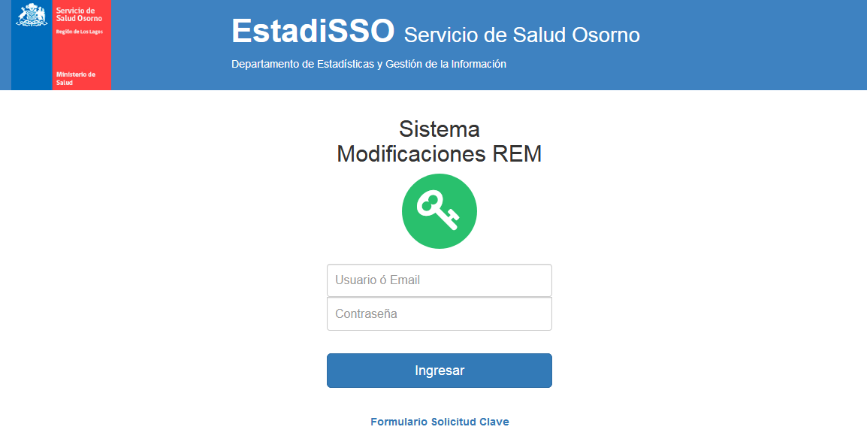
X. Modificaciones REM
A partir del año 2018 se implementa nuevo Sistema para los requerimientos
Sistema Online

Slide 44
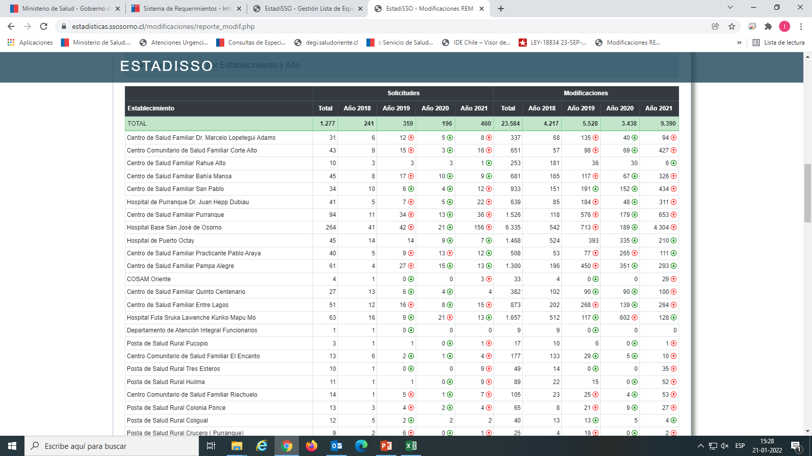
X. Modificaciones REM

Slide 45
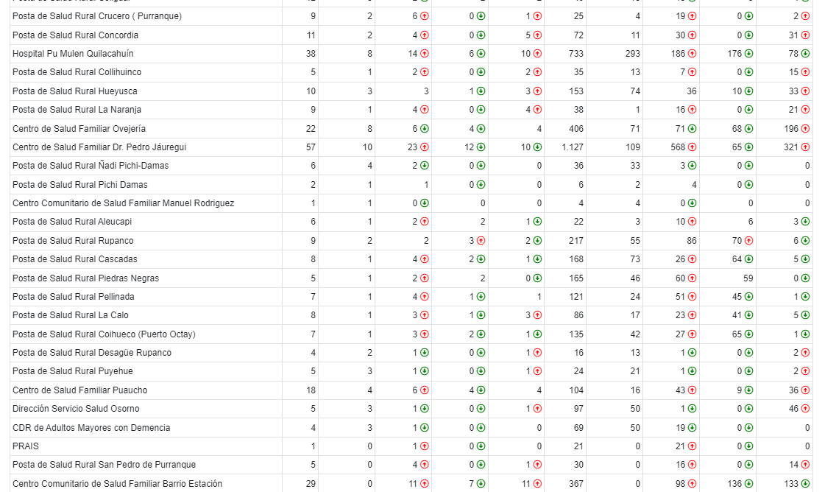

Slide 46
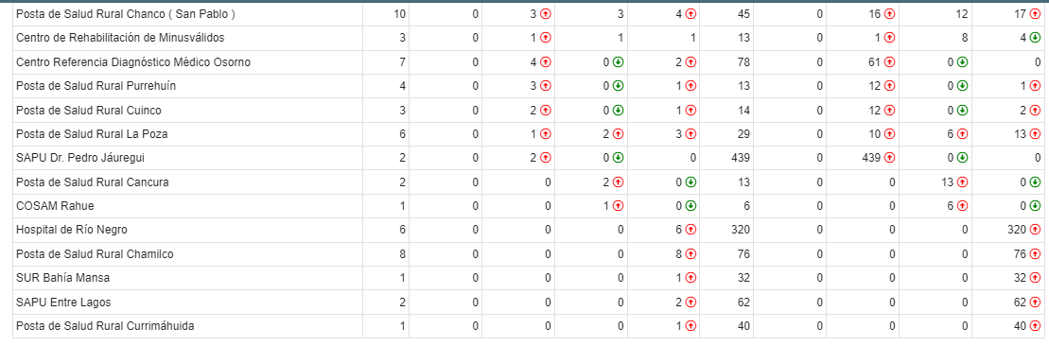
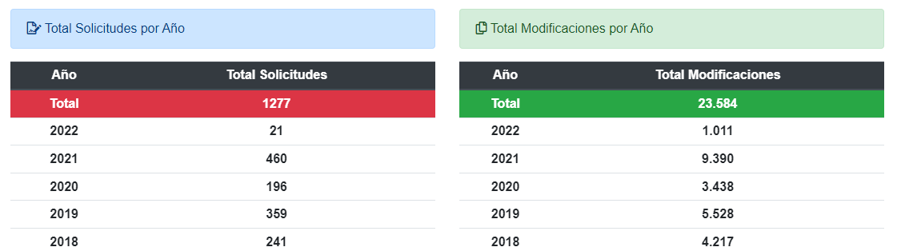
2017 | 128
2016 | 79
2017 | 5.285*
2016 | 1.775
* Año 2017 con muchas modificaciones desde MINSAL
** Año 2020 efecto pandemia

Slide 47


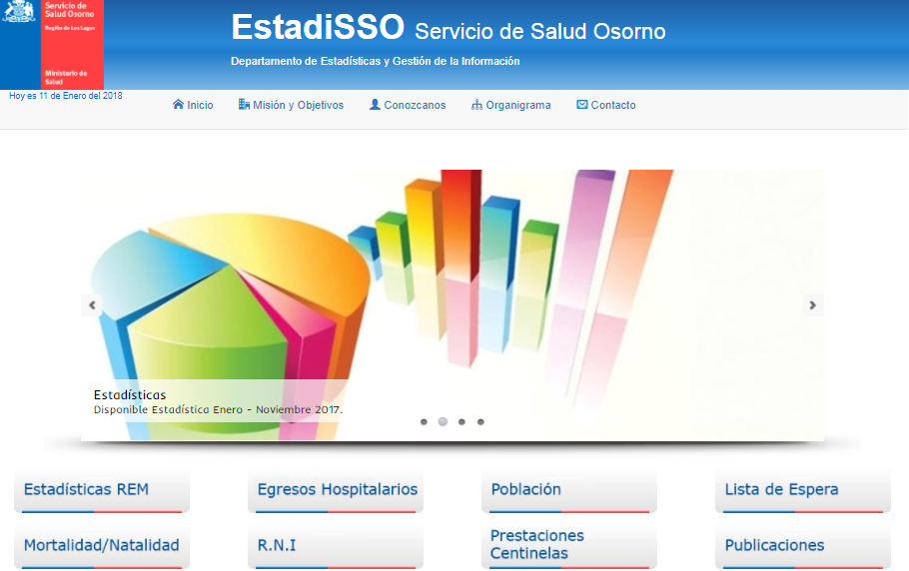
XI. Flujo de Estadística REM
Estadísticas del mes
DEGI – SSO
Pág. WEB
DEGI
Establecimientos
MINSAL-DEIS
Recepción, Validación
Consolidación
Base de
Datos
1 a 5 día 6 al 11 día 12 a 13 14 día 15 día
El referente REM-DEGI se informará en pág. web
Tiempo de espera para recibir requerimiento de modificaciones REM (hasta el día 08 hábil)

Slide 48
Calendario de Entrega Estadística REM año 2022
CALENDARIO REM - DEGI
PLAZOS ESTADISTICOS SERIE A, BM, BS, D y P
AÑO 2022
Mes | Plazo de Entrega | Recepción de Modificaciones
Enero 2022 | Lunes 7 de Febrero | Jueves 10 de Febrero
Febrero 2022 | Lunes 7 de Marzo | Jueves 10 de Marzo
Marzo 2022 | Jueves 7 de Abril | Martes 12 de Abril
Abril 2022 | Viernes 6 de Mayo | Miercoles 11 de Mayo
Mayo 2022 | Martes 7 de Junio | Viernes 10 de Junio
Junio 2022 | Jueves 7 de Julio | Martes 12 de Julio
Julio 2022 | Viernes 5 de Agosto | Miercoles 10 de Agosto
Agosto 2022 | Miercoles 7 de Septiembre | Lunes 12 de Septiembre
Septiembre 2022 | Viernes 7 de Octubre | Jueves 13 de Octubre
Octubre 2022 | Martes 8 de Noviembre | Viernes 11 de Noviembre
Noviembre 2022 | Miercoles 7 deNoviembre | Martes 13 de Diciembre
Diciembre 2022 | Viernes 6 de Enero 2023 | Miércoles 11 de Enero 2023
Nota:
El Hospital Base San José Osorno tiene una fecha distinta por la cantidad de registros.

Slide 49
Cada Establecimiento debe conformar su equipo Estadístico con:
No Olvidar…
Equipo Estadístico con respectiva resolución
  Encargado Estadistica, Profesional
  Digitador
  Reemplazo
Proceso Estadístico a nivel local
  Replicar Flujo de Estadistica REM a su equipo
  Generar informe a Director con entrega de información
Para que tener un registro Estadístico de Calidad ?
Producción del establecimiento
Monitoreo de Metas
Requerimiento de recursos humanos
Proyectos de inversión
Comportamiento epidemiológico

Slide 50
Gracias.

